Slide 1
ПРЕЗЕНТАЦИЯ
«Гжель»
для детей старшего возраста
Подготовил: воспитатель МБДОУ «Улыбка»
Мухитдинова Е.Н.

Slide 2
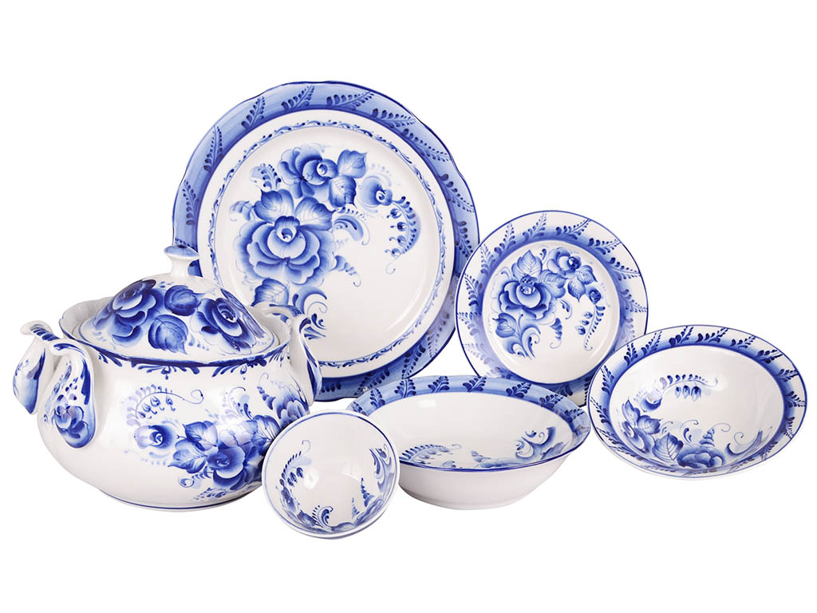
Белоснежная фарфоровая посуда, фигурки животных и людей украшенные синей росписью,- называют «гжель».

Slide 3
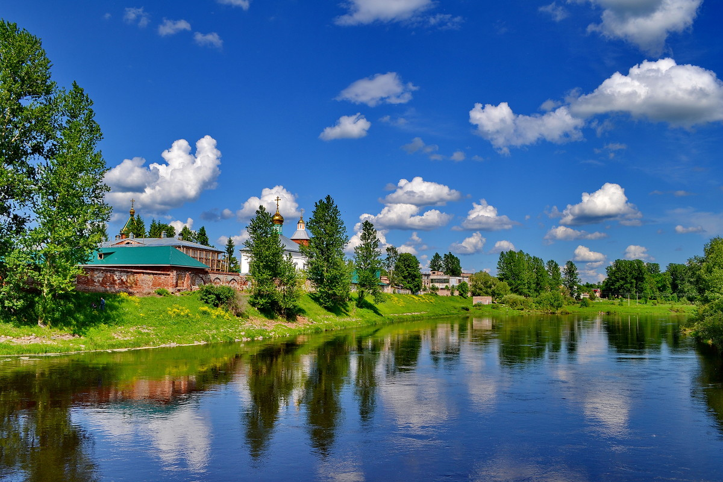
Зародилась эта роспись в подмосковной деревне Гжель.

Slide 4
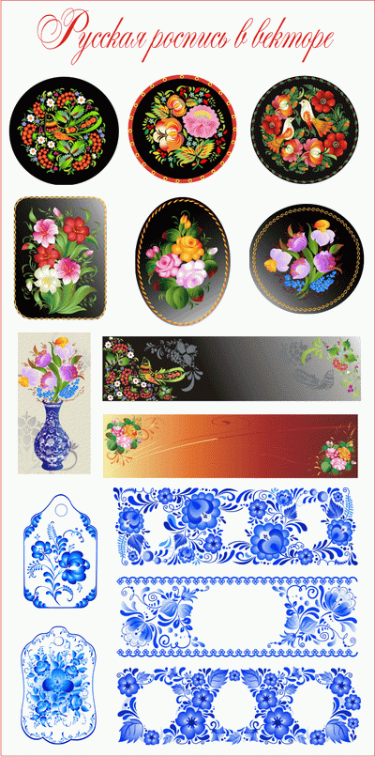
Знаменита «гжель» своим цветом.
Он всегда одинаков: бело-синий.
Красивы узоры гжельских мастеров.

Slide 5
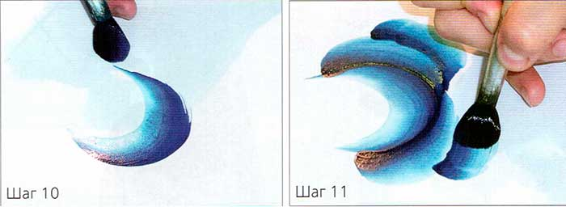
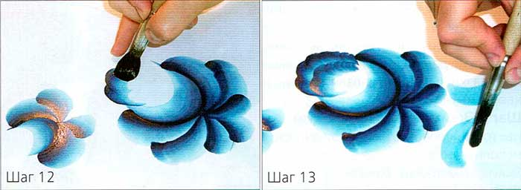
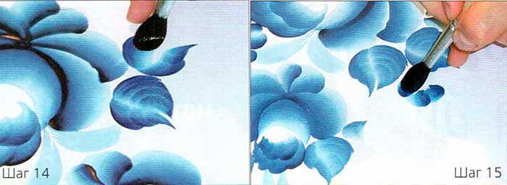
Самый излюбленный узор гжельских мастеров – роза.

Slide 6
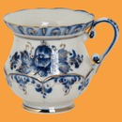
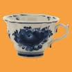
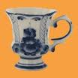
Гжельские мастера - большие фантазеры.
Одни чашки – стройные и высокие, другие маленькие фигурные ,затейливые.

Slide 7
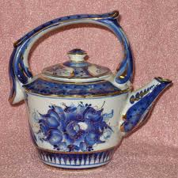
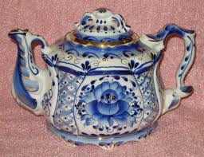
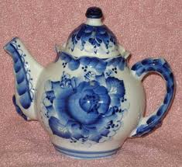
При виде гжельских чайников даже глаза разбегаются. Уж очень они хороши!

Slide 8
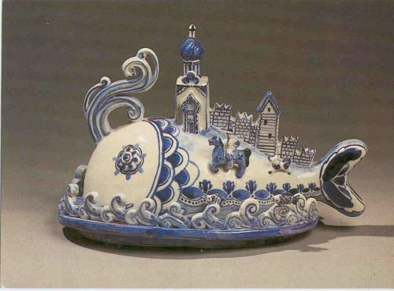
Фарфоровая масленка «Рыба-кит»…
На спине кита вылеплен сказочный город с башенками, церквушками.

Slide 9
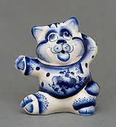
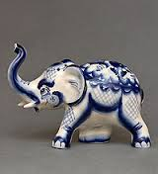
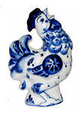
Занятно сделаны петух с пышным хвостом, задира-кошка, и гордый слон.

Slide 10
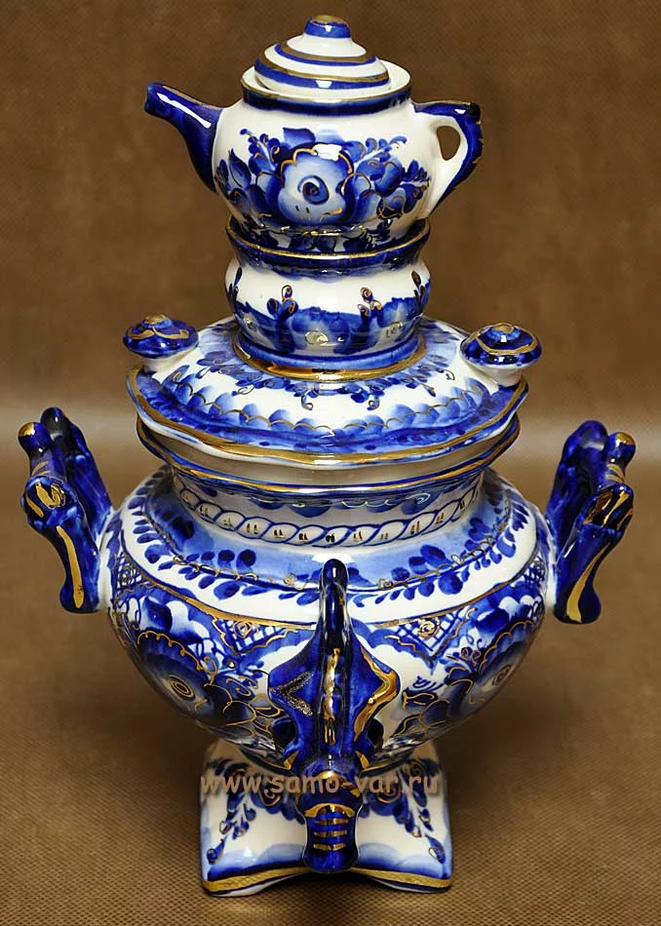
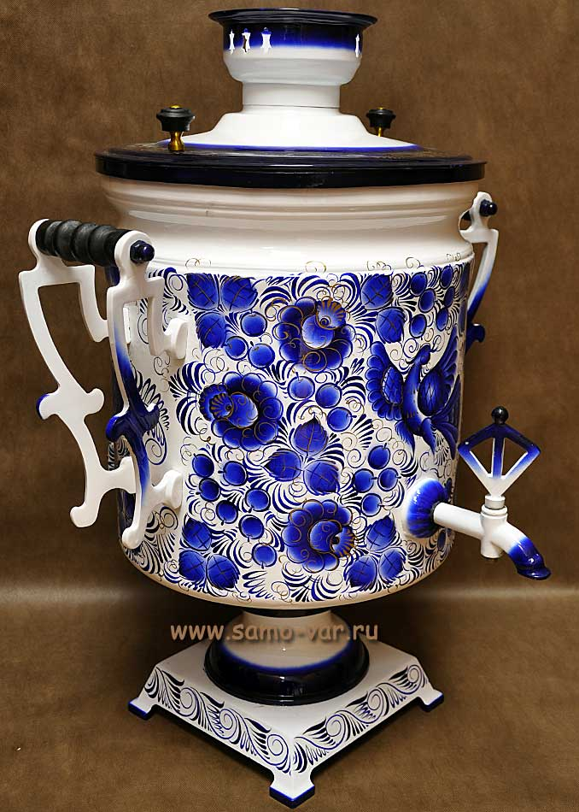
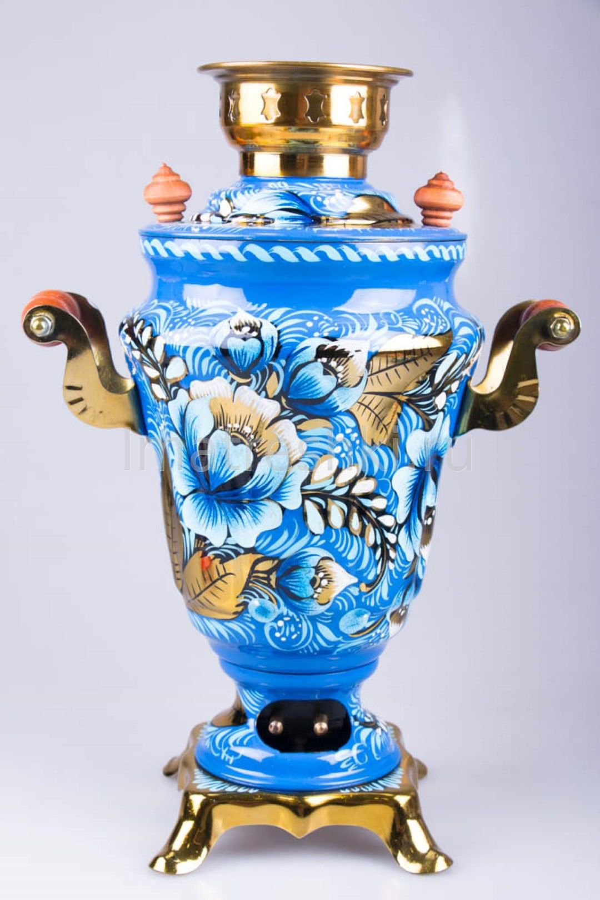
Всем на удивление замысловатые самовары.
На одной нарисована роза, а по другой важно разгуливает сказочная синяя птица.

Slide 11
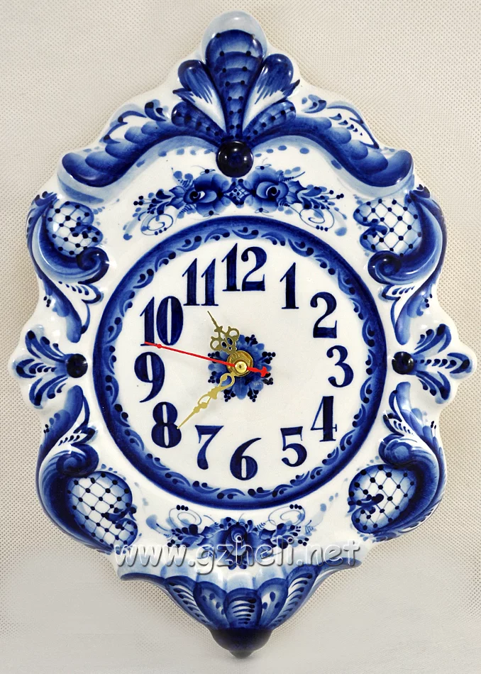
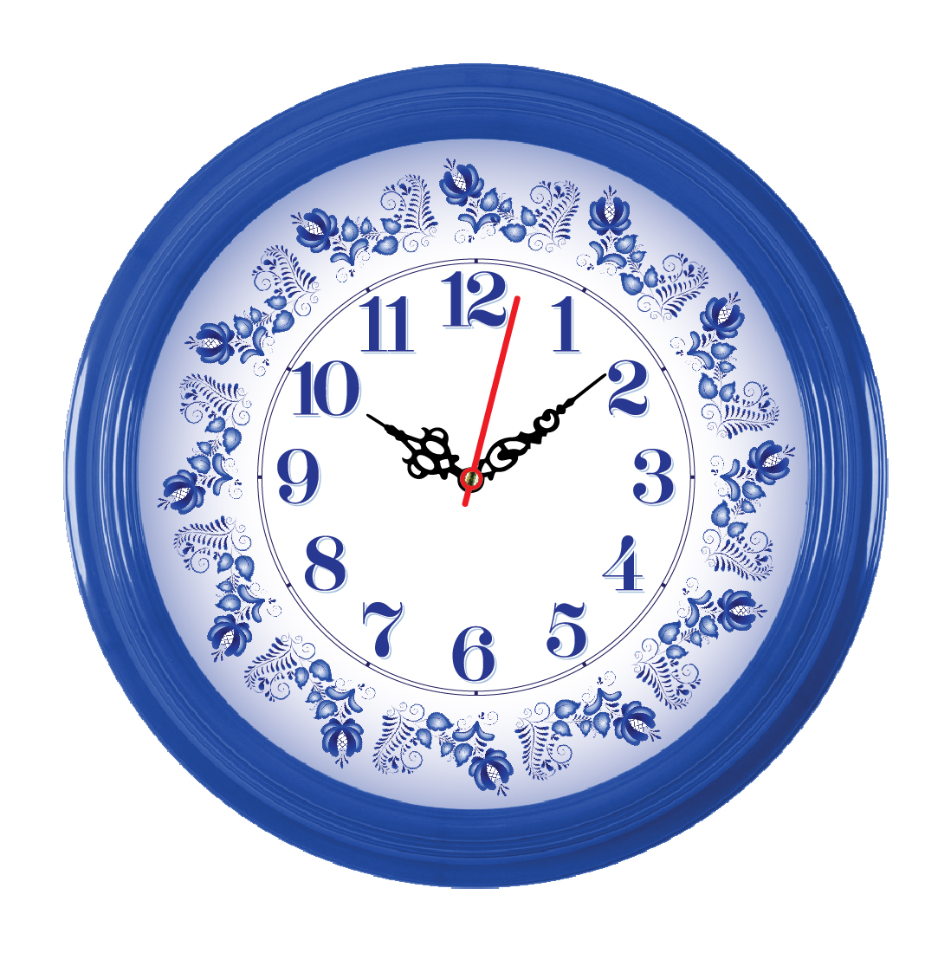
Делают в Гжели и часы. Расписаны они снизу доверху цветами.
На самую макушку петушок забрался. Так и
кажется, сейчас прокукарекает: «Спать пора!»

Slide 12
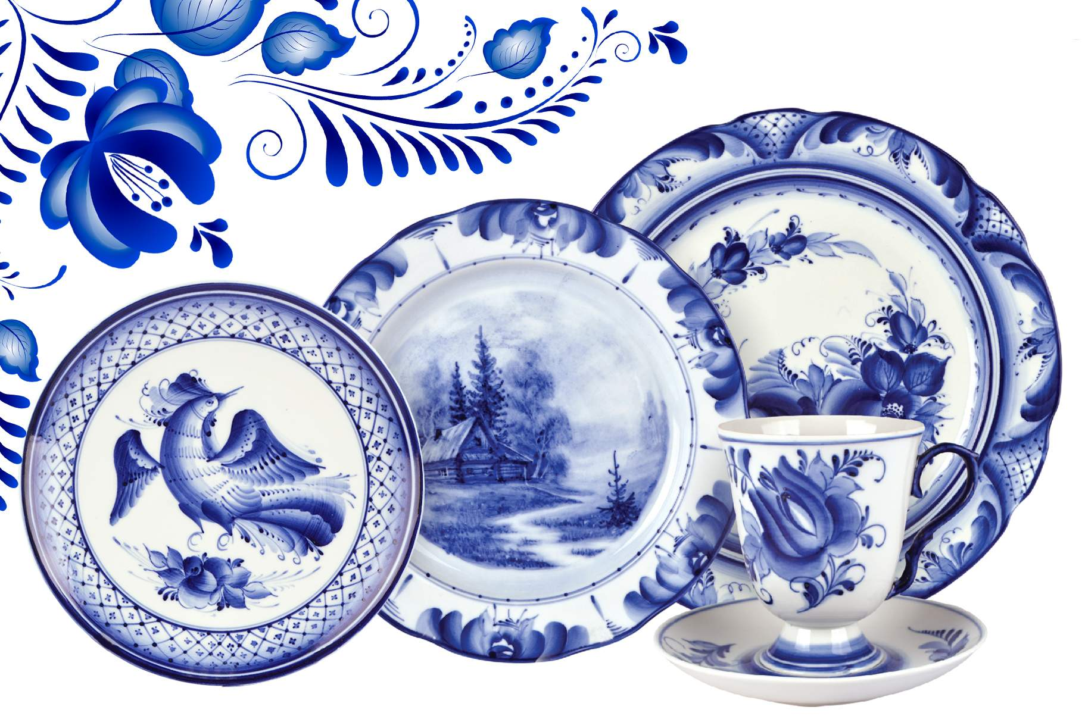
Полюбились изделия гжельских мастеров не только у нас в стране, но и далеко за ее пределами.

Slide 13

СПАСИБО ЗА ВНИМАНИЕ!

